Slide 1
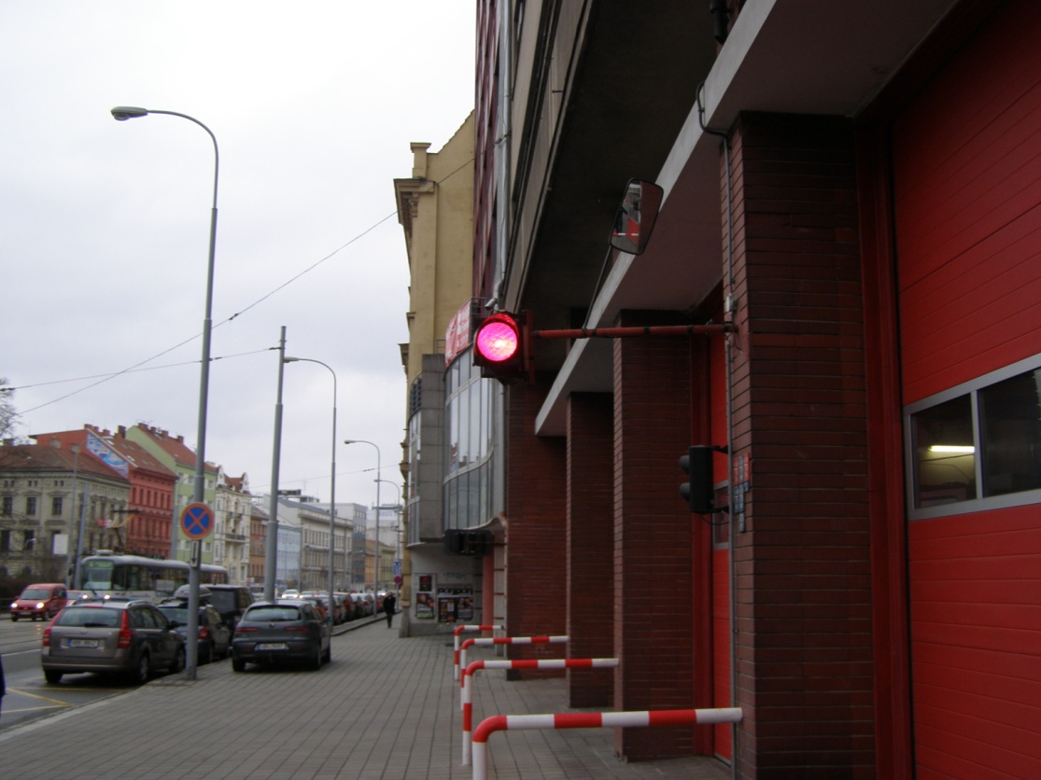
Integrovaný záchranný systém
Zuzana Coufalová
2013
Obr. 1 PS Lidická Brno

Slide 2
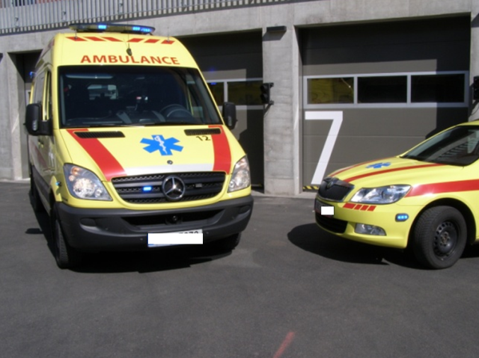
Integrovaný Záchranný Systém
vznik 2001, ale základy v 1993
uzákoněn 239/2000 Sb. o IZS a o změně
některých zákonů
Vytvořen z důvodu usnadnění spolupráce jednotlivých záchranných složek na místech zásahů.
Obr. 2 Vozidla ZZS JMK Brno- Bohunice

Slide 3
Jedná se o „efektivní systém vazeb, pravidel spolupráce a koordinace záchranných a bezpečnostních složek, orgánů státní správy a samosprávy, fyzických a právnických osob při společném provádění záchranných a likvidačních prací a přípravě na mimořádné události.“
(HZS ČR, [online] 2010)
Obr. 3 Vozidlo PSLidická

Slide 4
odpovědnost za IZS má v rukou Ministerstvo vnitra
HZS ČR byl zřízen zákonem č. 238/2000 Sb.
HZS ČR je tvořen:
generální ředitelství Hasičského záchranného sboru České republiky
hasičské záchranné sbory krajů

Slide 5
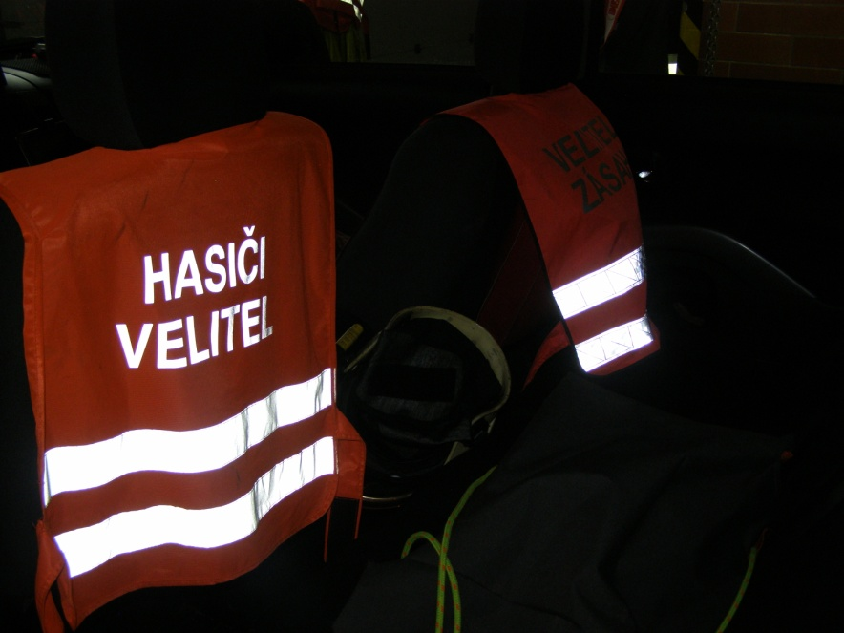
Při provádění záchranných a likvidačních pracích má hlavní slovo velitel zásahu, který řídí veškerý postup složek IZS. Je jím zpravidla velitel jednotky požární ochrany, s právem přednostního velení.
Obr. 4 Velitelský vůz PS Lidické Brno

Slide 6
V zákoně 239/2000 Sb. je ustanoven ten, kdo má odpovědnost za organizaci a řízení ochrany obyvatelstvy při mimořádných událostí:
ministerstva a jiné úřední správní úřady,
orgány kraje, za které plní úkoly HZS krajů,
hejtman,
obecní úřad,
starosta obce,
právnické osoby a podnikající fyzické osoby.

Slide 7
Krizové štáby
Krizové štáby zřizují jednotlivé orgány jako svůj pracovní orgán, pro zajištění a řešení krizové situace.
Vláda – zřizují Ústřední krizový štáb.
Ministerstva a jiné úřední správní úřady – zřizují krizové štáby.
Hejtmani a starostové obce – zřizují krizové štáby.

Slide 8
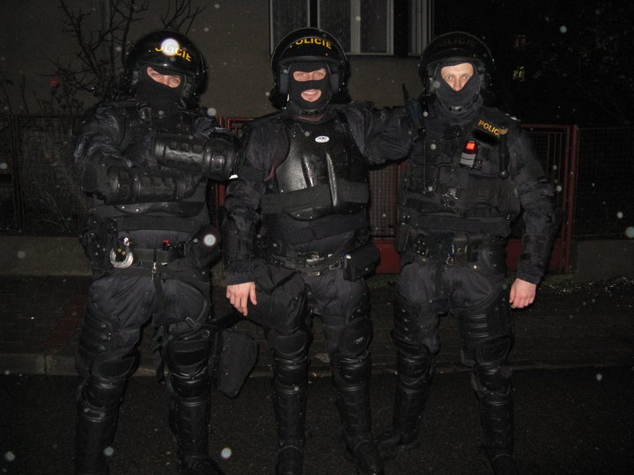
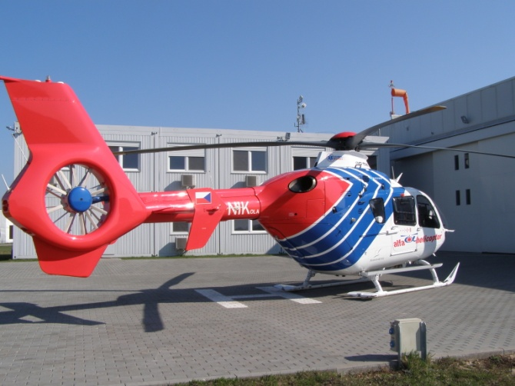
Hlavní složky
Hasičský záchranný sbor ČR
Zdravotnické záchranné služby
Policie ČR
jednotky požární ochrany zařazené do plošného pokrytí kraje jednotkami požární ochrany
Obr. 5 Policie ČR
Obr. 6 Záchranný vrtulník ZZS JMK - Brno

Slide 9
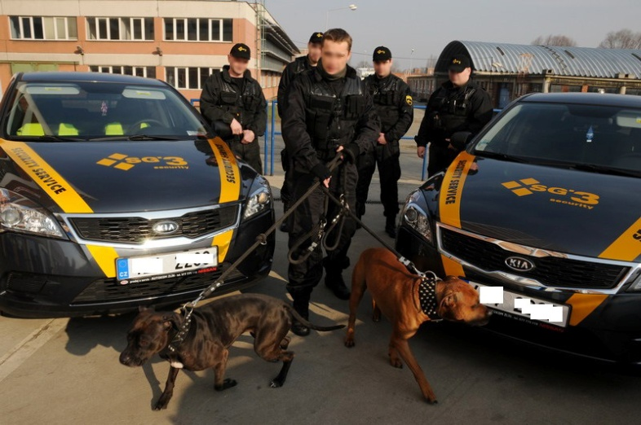
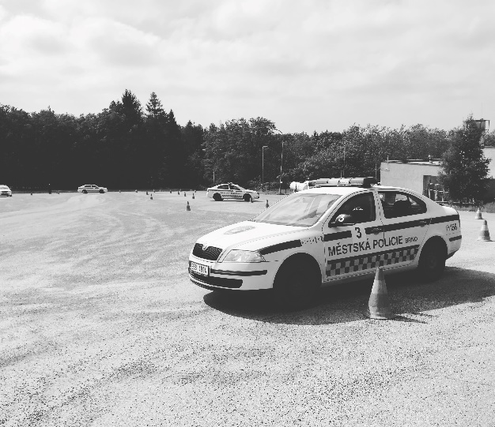
Vedlejší složky
obecní policie
zařízení civilní obrany
některé jednotky ozbrojených sil
neziskové organizace a sdružení občanů, které mohou být nápomocny při záchranných a likvidačních pracích
havarijní a pohotovostní služby
Obr. 7 Security
Obr. 8 MP Brno

Slide 10
IZS
https://www.youtube.com/watch?v=-LxILb5dIFw&t=7s

Slide 11
Zdroje
MARTÍNEK, Bohumír. Ochrana člověka za mimořádných událostí: příručka pro učitele základních a středních škol. Vyd. 2., opr. a rozš. Praha: Ministerstvo vnitra, generální ředitelství Hasičského záchranného sboru ČR, 2003, 119 s. ISBN 80-866-4008-6.
Česká republika. Zákon o integrovaném záchranném systému a o změně některých zákonů. In: Sbírka zákonů České republiky. 2000. Dostupné z: http://www.hzs-kvk.cz/ks/zakon239.pdf
HASIČSKÝ ZÁCHRANNÝ SBOR ČR. Integrovaný záchranný systém [online]. 2009 [cit. 2013-04-08]. Dostupné z: http://www.hzscr.cz/clanek/integrovany-zachranny-system.aspx
HASIČSKÝ ZÁCHRANNÝ SBOR JIHOMORAVSKÉHO KRAJE. Vaše cesty k bezpečí: aneb chytré blondýnky radí...[online]. Brno, 2011 [cit. 2013-03-09]. Dostupné z: http://www.firebrno.cz/uploads/blondynky/brozurka_blondynky_2010.pdf
Fotografie použité v této prezentaci jsou vlastní , vytvořené ve spolupráci s jednotlivými složkami IZS. Fotografie Obr. 5 a 7 jsou vytvořené kolegy z Městské policie Brno a za ně děkuji.

